Slide 1
Компетентность в области организации предметно-развивающей среды
Выполнила воспитатель МБДОУ «Детский сад общеразвивающего вида п. Рождественский»

Slide 2
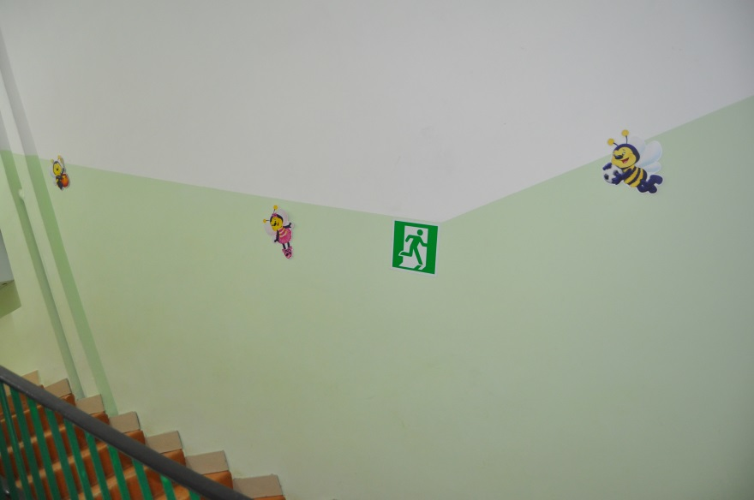
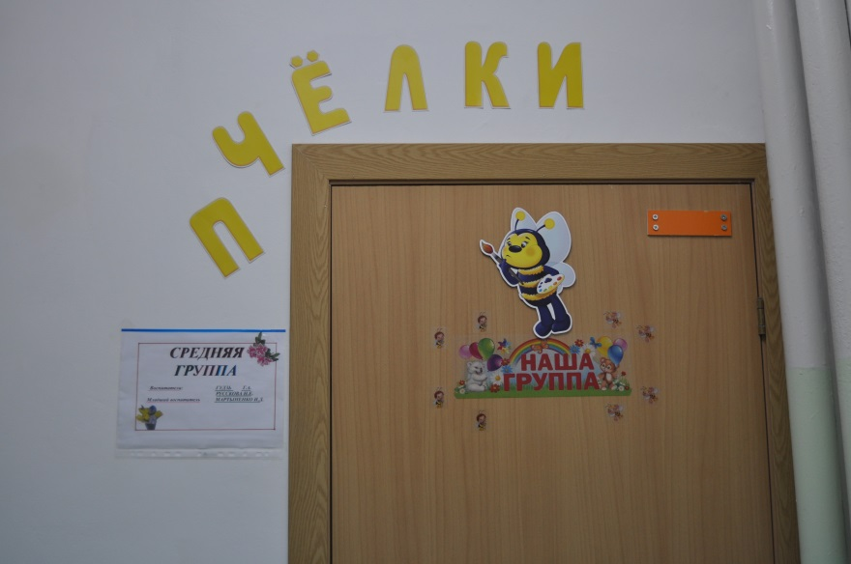
Добро пожаловать!
Влетаем в группу
Открываем дверь, а там!

Slide 3
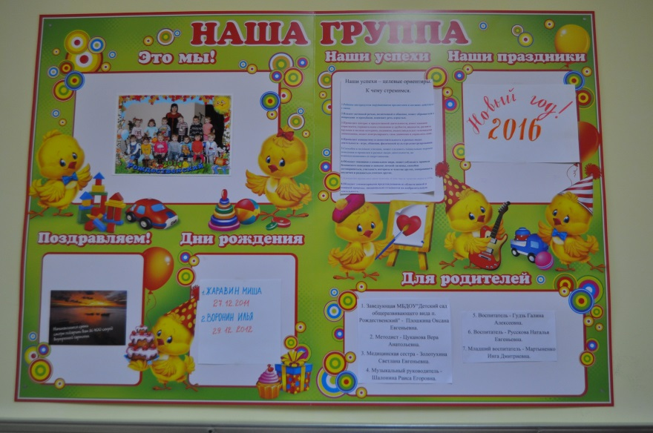
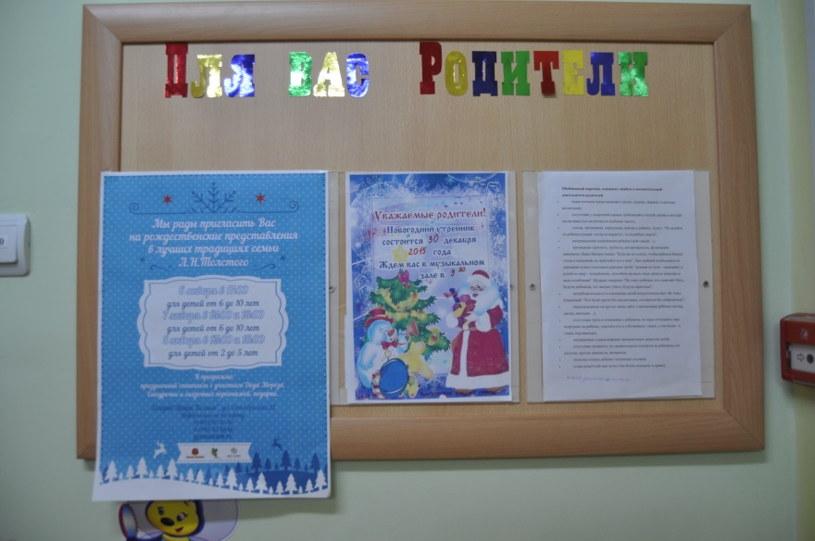
Информация для каждого
Наша группа
Уголок для родителей

Slide 4
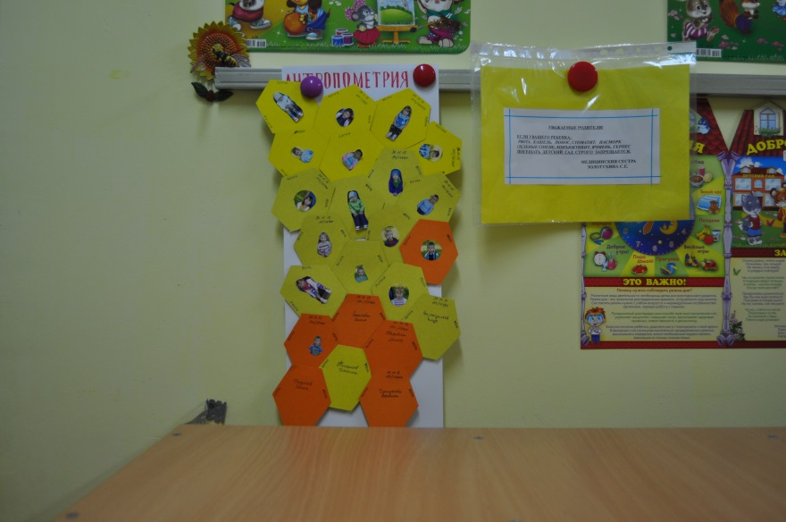
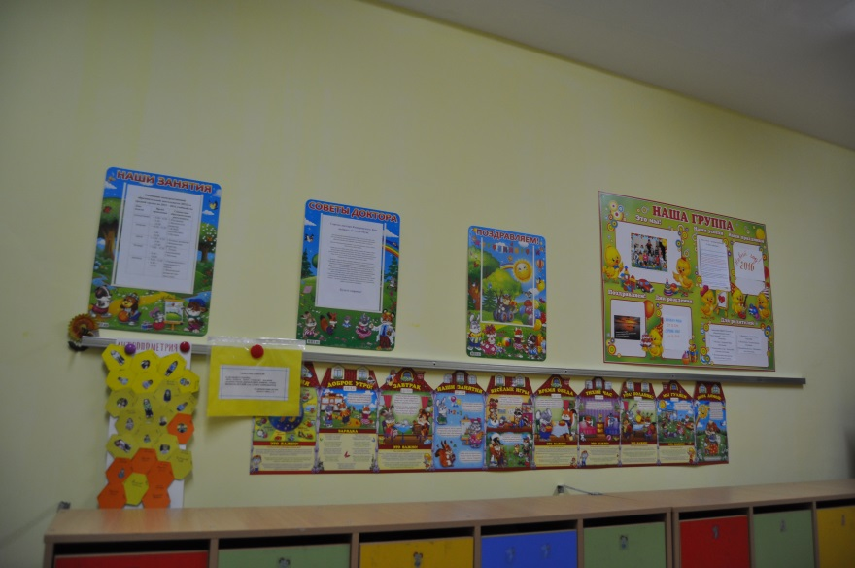
Распорядок дня
Антропометрия
Наши занятия

Slide 5
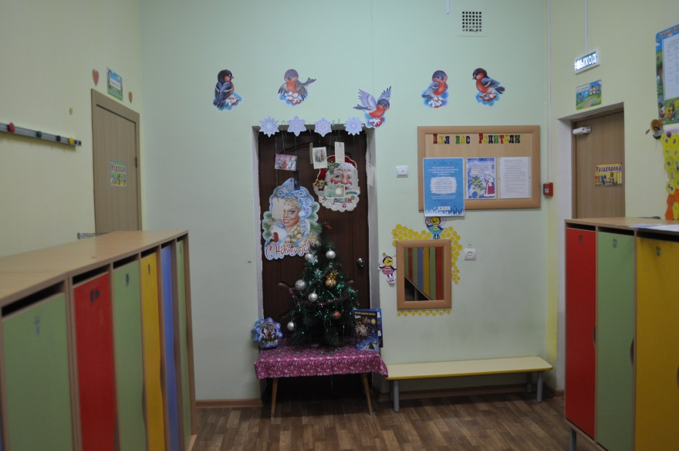
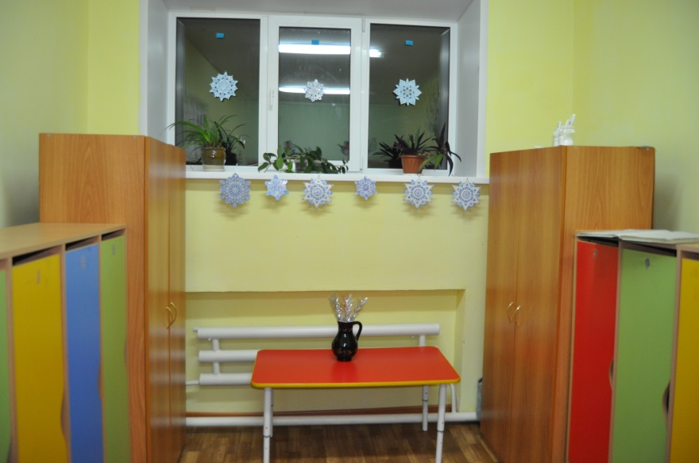
Скоро Новый год! 2016 год!
А над елочкой старые новогодние открытки!
Снежинки!

Slide 6
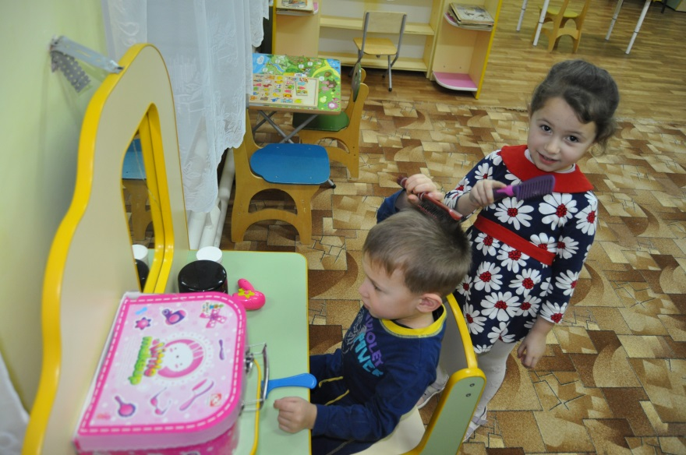
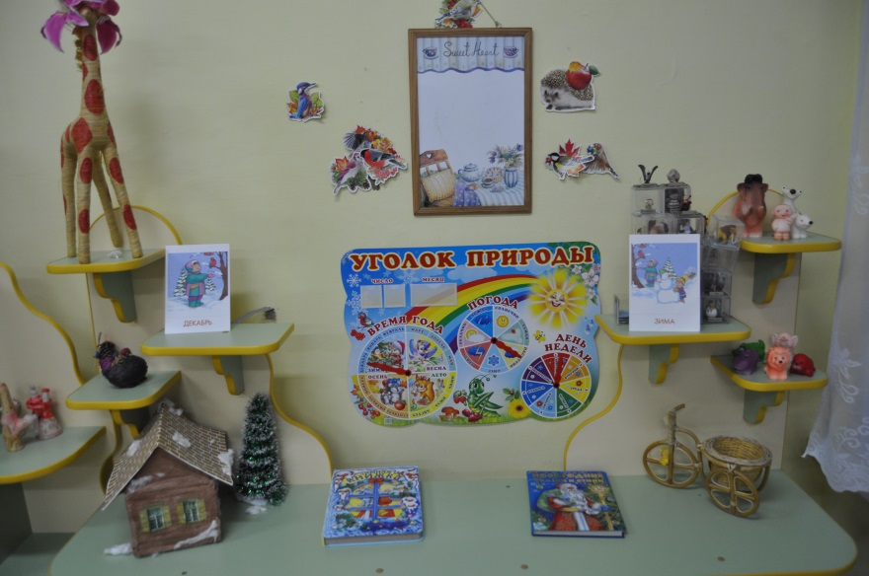
Оптимально насыщенная, целостная, многофункциональная, трансформирующаяся среда
Парикмахерская. Ее предметное содержание побуждает детей серьезно отнестись к своему внешнему виду.
В уголке природы погрустим о снеге, применим интегративность образовательных областей (СКР,ПР,РР,ХЭР)

Slide 7
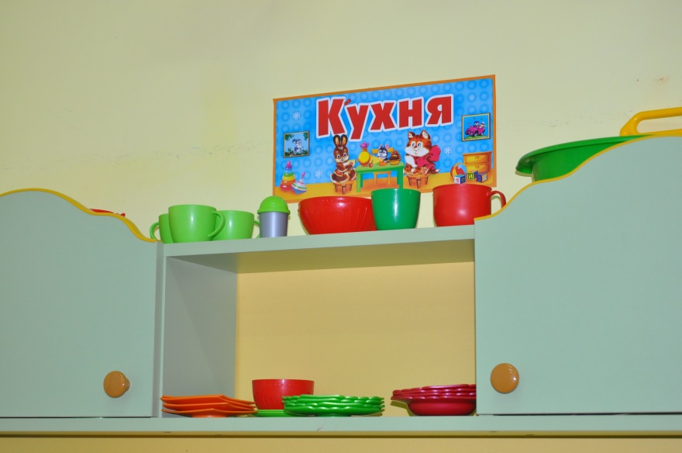
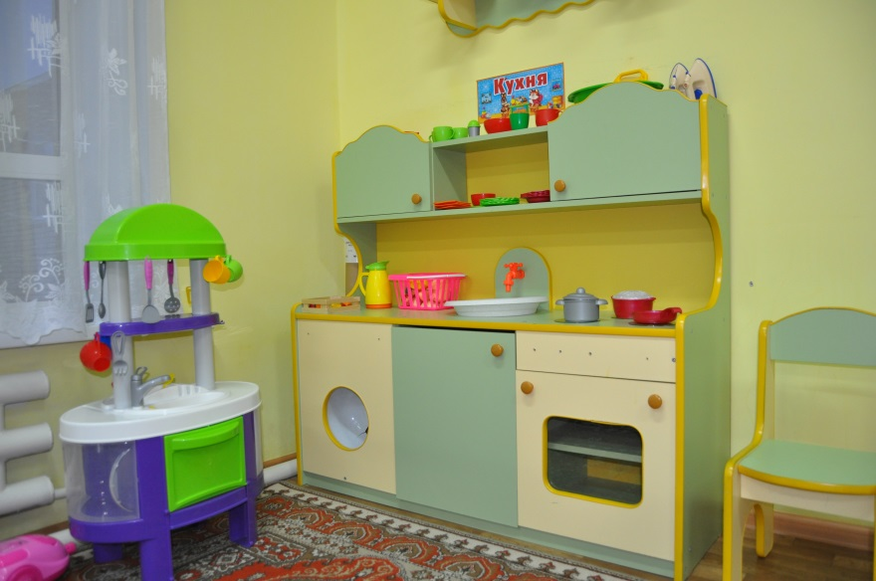
Сочетание привычных и неординарных элементов организации среды. Современная планировка совмещенной кухни со спальней, а через окошко можно уединиться и почитать страницу-другую.
Фрукты, овощи и компоты! Витамины!
Посуда на кухне блестит!

Slide 8
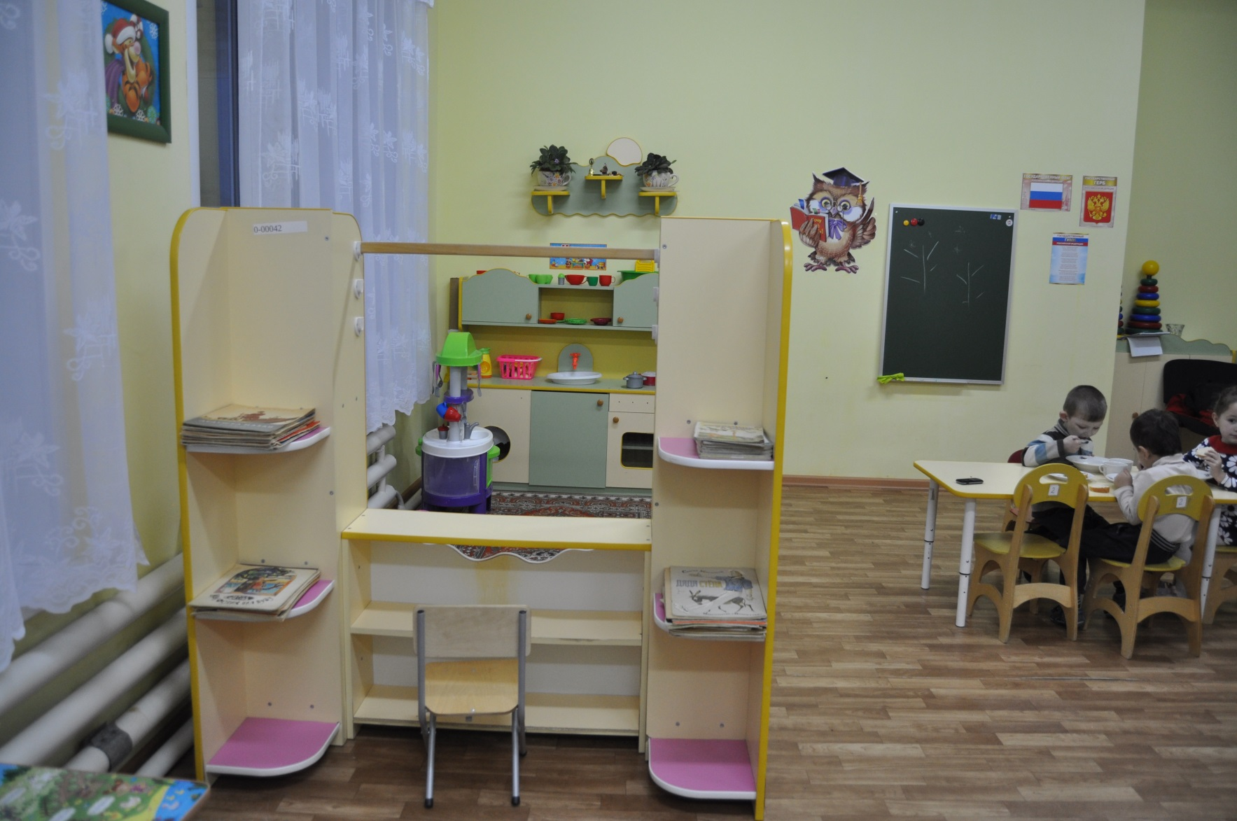
Воспитание любви и интереса к художественному слову

Slide 9
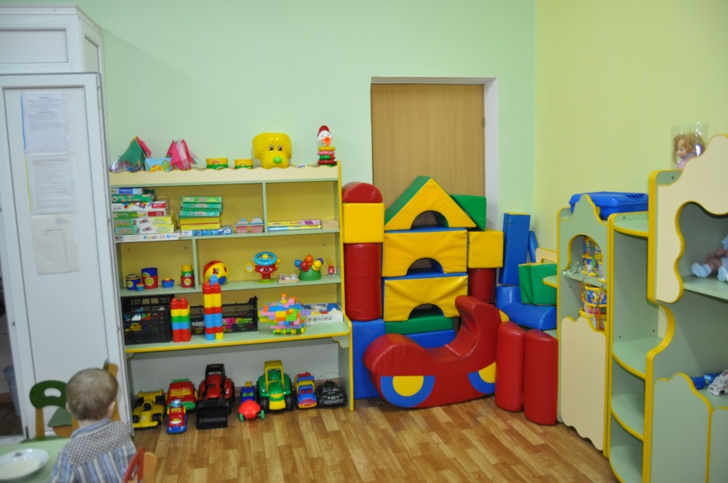
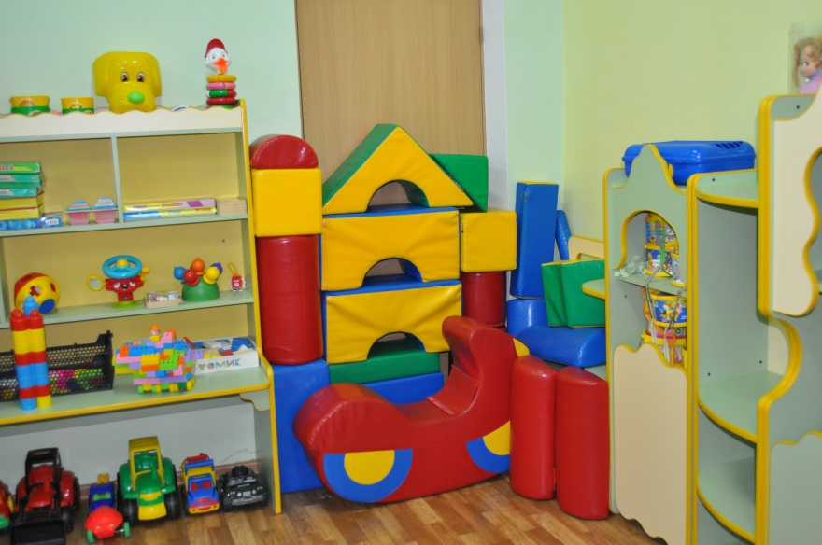
Наличие различных пространств (для игры, конструирования, уединения и пр.), для разнообразных материалов , игр, игрушек и оборудования, обеспечивающих огромный выбор детей.
Насыщенность среды должна соответствовать возрастным возможностям детей и содержанию Программы
Полифункциональность материалов

Slide 10
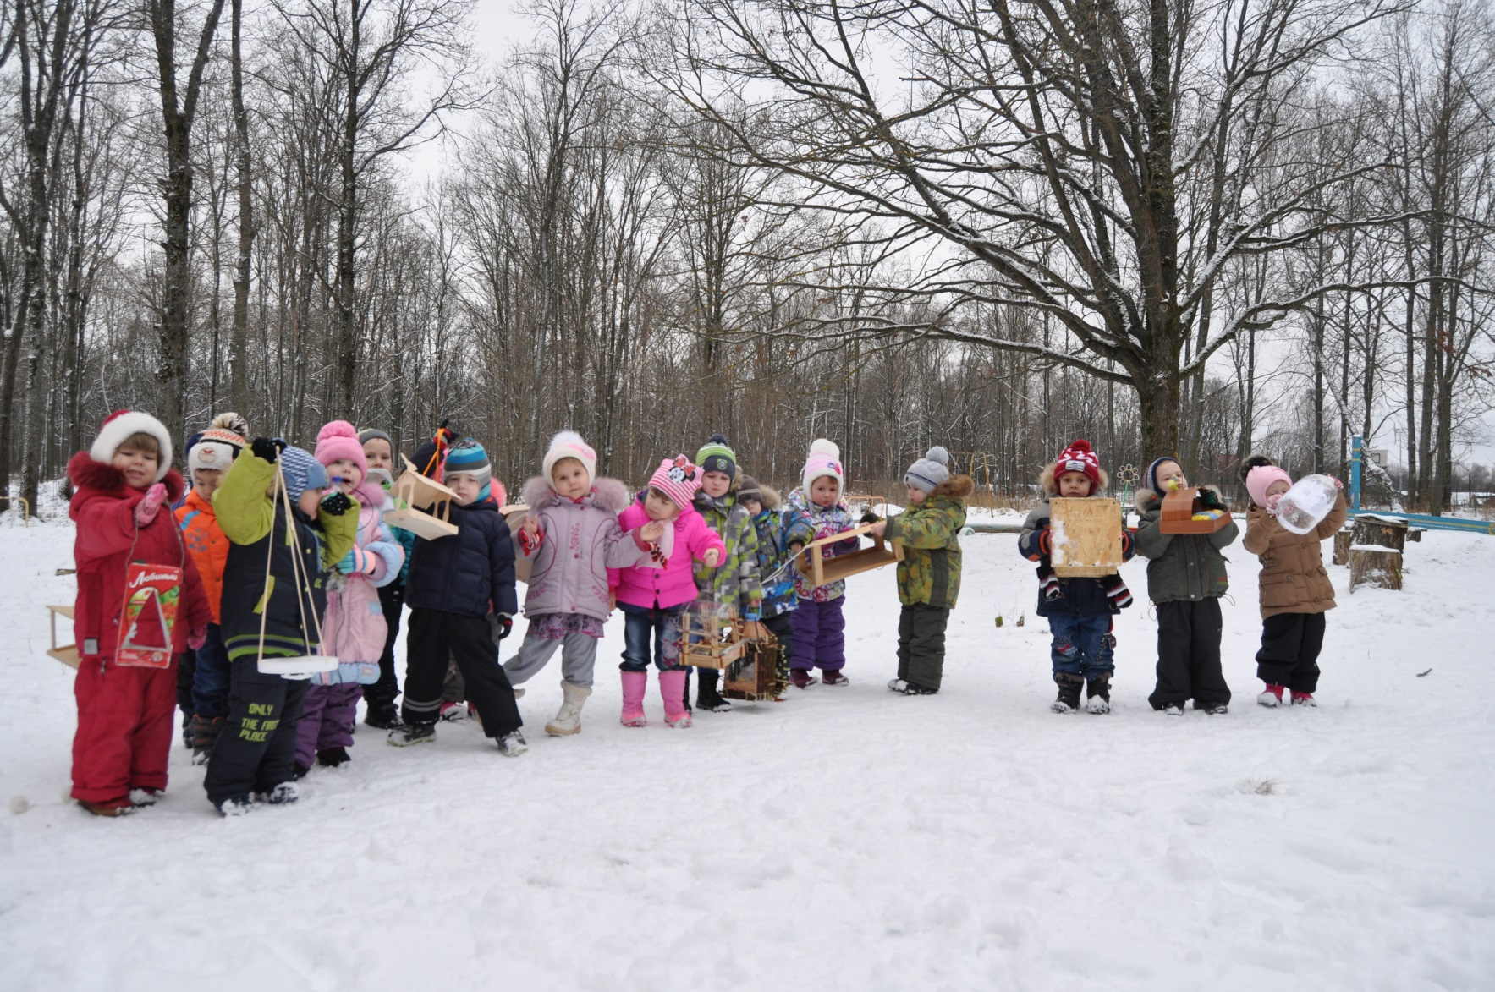
А теперь мы идем к вам. моделируем развивающую предметно-пространственную среду для птичек в лесу. До встречи.

